Slide 1
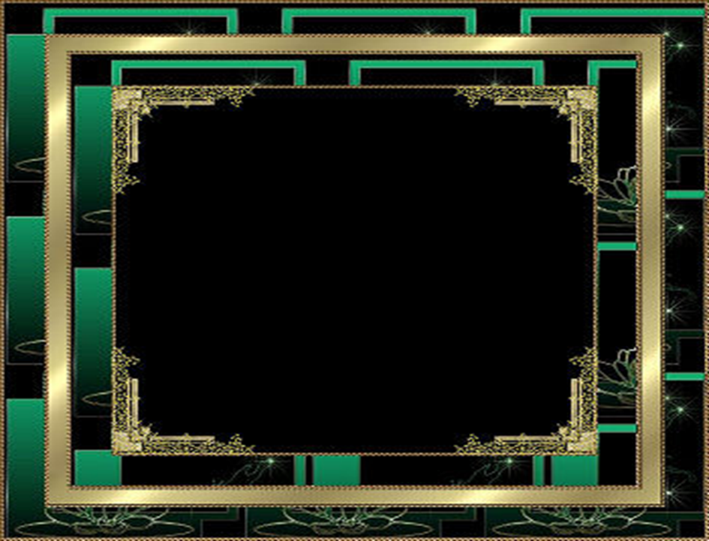


Fotos de la habitación del hotel mas caro del mundo

Slide 2
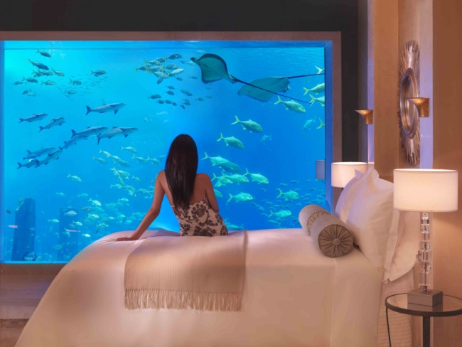
Vistas al mar: un dormitorio se ve en el acuario gigante

Slide 3
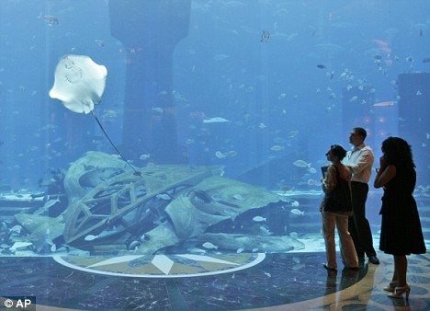
Agua placer: Periodistas ver un stingray nadar en el acuario en una rueda de prensa de vista previa

Slide 4
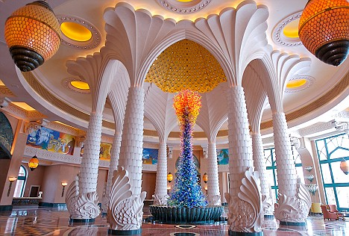
Un remolino de vidrio escultura de Dale Chihuly gracias uno de los grupos de presión

Slide 5
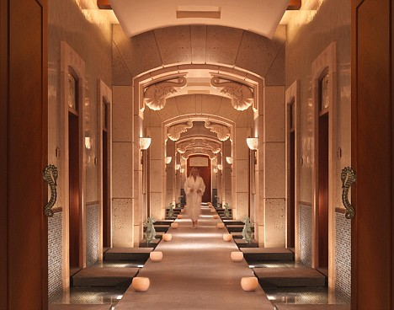
Incluso los corredores son suntuosos

Slide 6
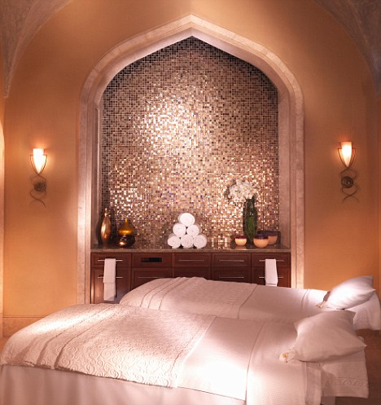
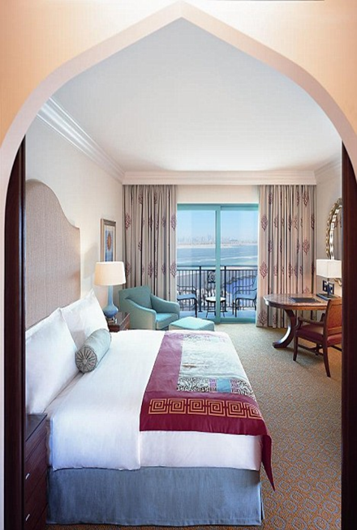
Otra suite de hotel ofrece una visión más tradicional de la mar
La decoración es exótica pero uncluttered

Slide 7
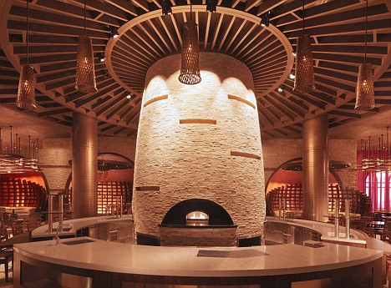
Un llamativo horno es la piedra angular de esta zona de restaurante

Slide 8
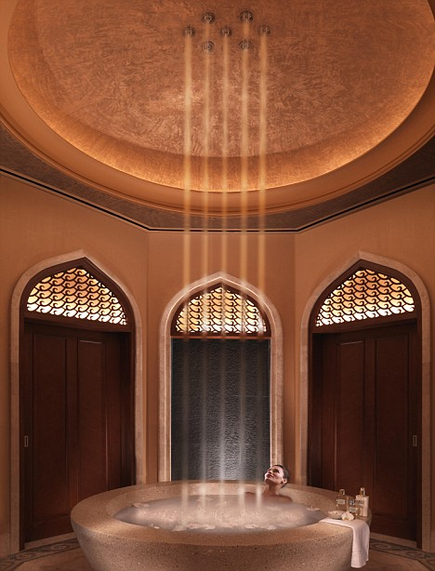
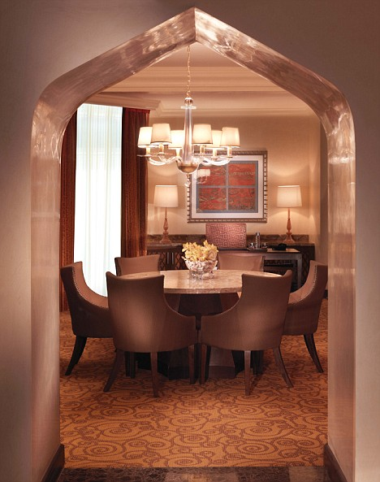
El baño - con cascada de agua de alta en el techo
Una alcoba da en una zona tranquila, discreta comedor

Slide 9
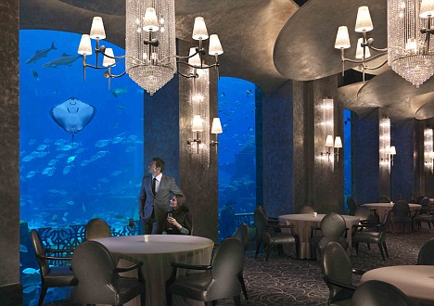
Comida de peces: Diners también puede contemplar la impresionante vida marina en el acuario gigante

Slide 10
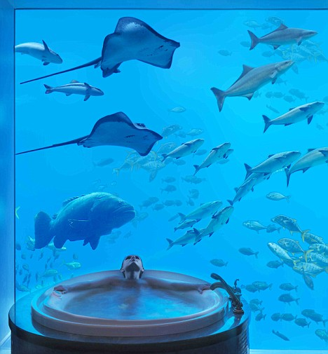
si lo prefiere, puede disfrutar de las maravillas del acuario mientras se bañan

Slide 11
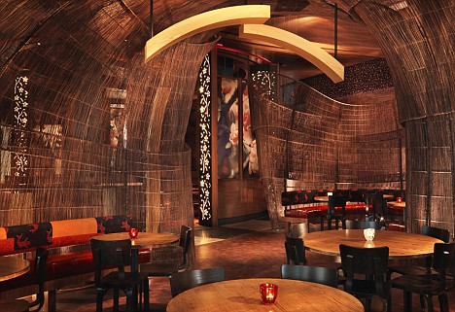
Otro comedor ofrece un caprichoso retiro

Slide 12
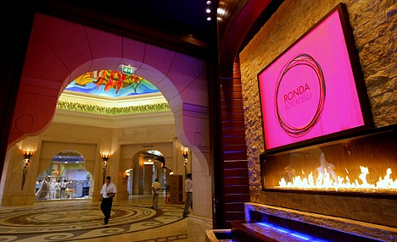
La alta tecnología de entrada Celebrity chef italiano Giorgio Locatelli del restaurante en el hotel

Slide 13
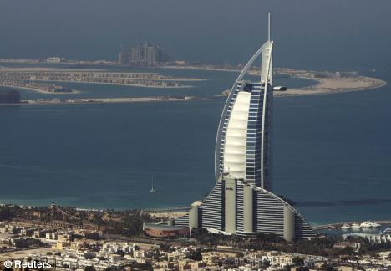
El toque de lujo: Una vista de las siete estrellas Burj Al Arab Hotel y Palm Island Jumeirah y Atlantis Hotel en el fondo

Slide 14
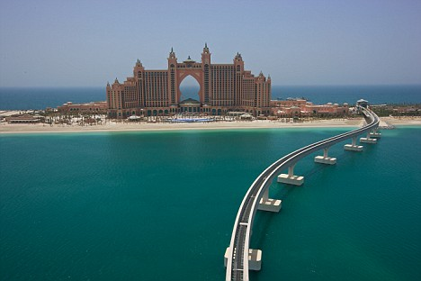

Fantasía isla: Atlantis El hotel ha sido construido sobre una isla artificial frente a la costa de Dubai

Slide 15



Accede a la sección que desees desde aquí:
Propia Creación
De la Red
Dedicatorias | Fechas Especiales | Graciosos
Historia y Arte | Lugares | Musicales
Naturaleza y Ciencias | Política | Reflexión
Religiosos | Románticos | Salud
Dedicatorias | Fechas Especiales | Graciosos
Historia y Arte | Lugares | Musicales
Naturaleza y Ciencias | Política | Reflexión
Religiosos | Románticos | Salud
Si deseas recibir pps periódicamente en tu correo electrónico subscríbete aquí:

